Slide 1
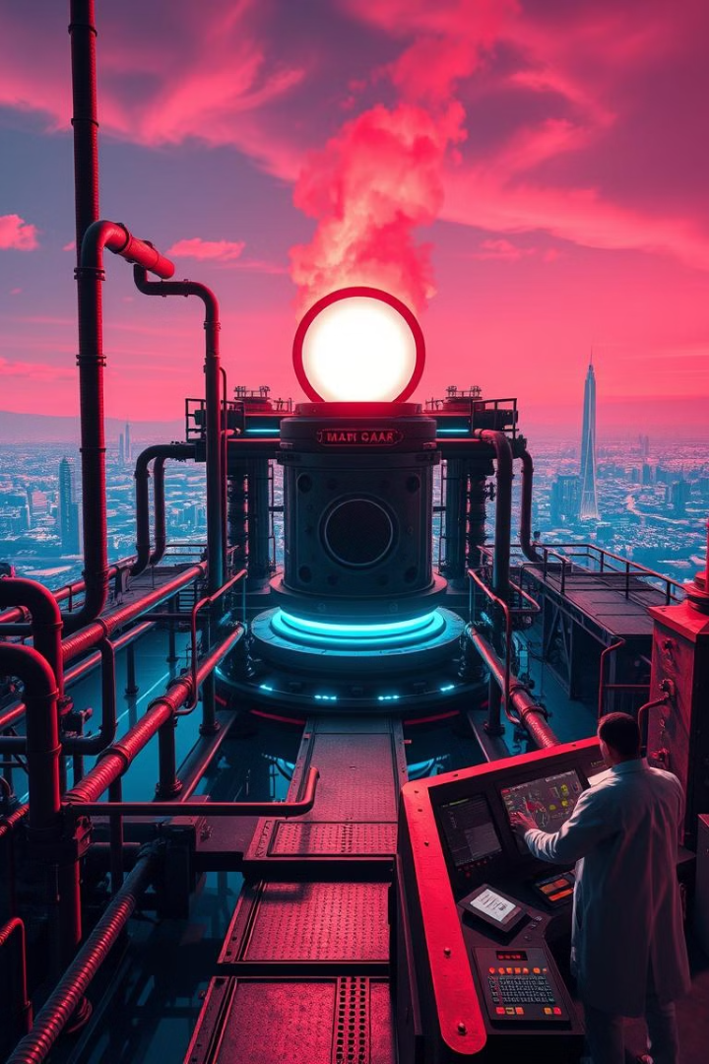
Система электролитно-плазменной очистки воды от органических загрязнителей
Василий Иванов
ООО «ПЛАЗМЭЛТЕХ»
plasmeltech@yandex.ru
Ст-509417

Slide 2
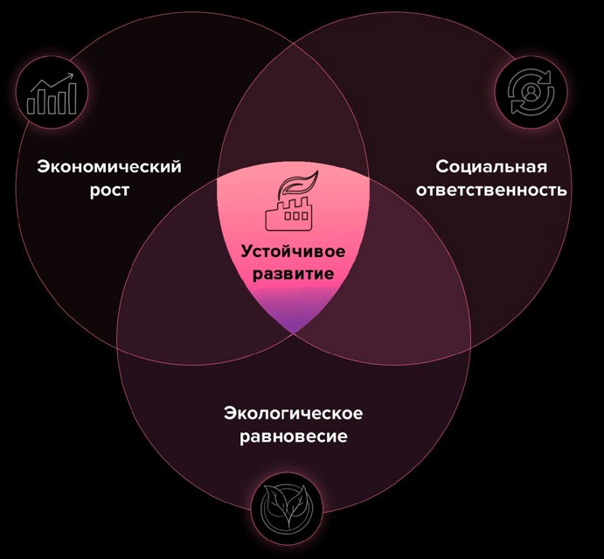

Актуальность
Нефтехимия
Транспорт
Очистка сточных вод на нефтеперерабатывающих предприятиях
Очистка сточных вод аэропортов от ПОЖ, масел, спиртов
Сельское хозяйство
Химпром
Очистка стоков от остатков кормов и биологических отходов
Очистка промышленных стоков от растворителей и побочных продуктов реакций
Частные хозяйства
Сервисные предприятия
Удаление септиков и моющих средств из бытовых стоков
Очистка сточных вод автомоек от ПАВ, автохимии
Указ Президента Российской Федерации от 07.05.2024 № 309 "О национальных целях развития Российской Федерации на период до 2030 года и на перспективу до 2036 года"
2

Slide 3
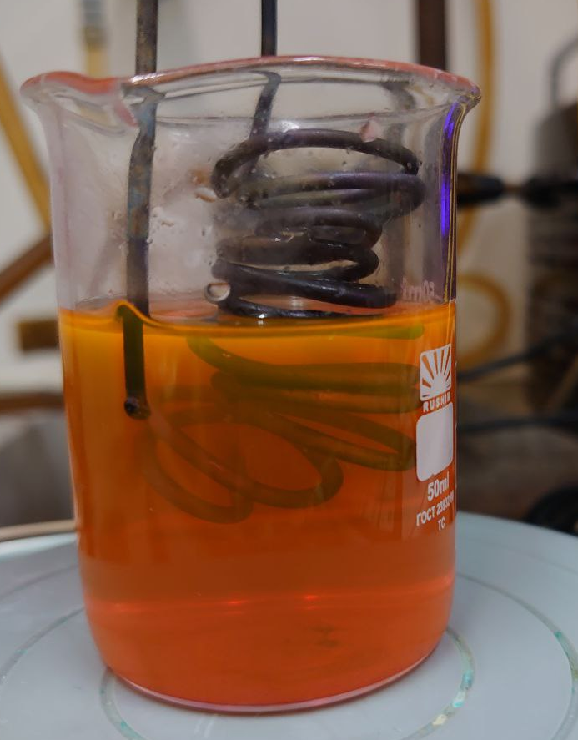
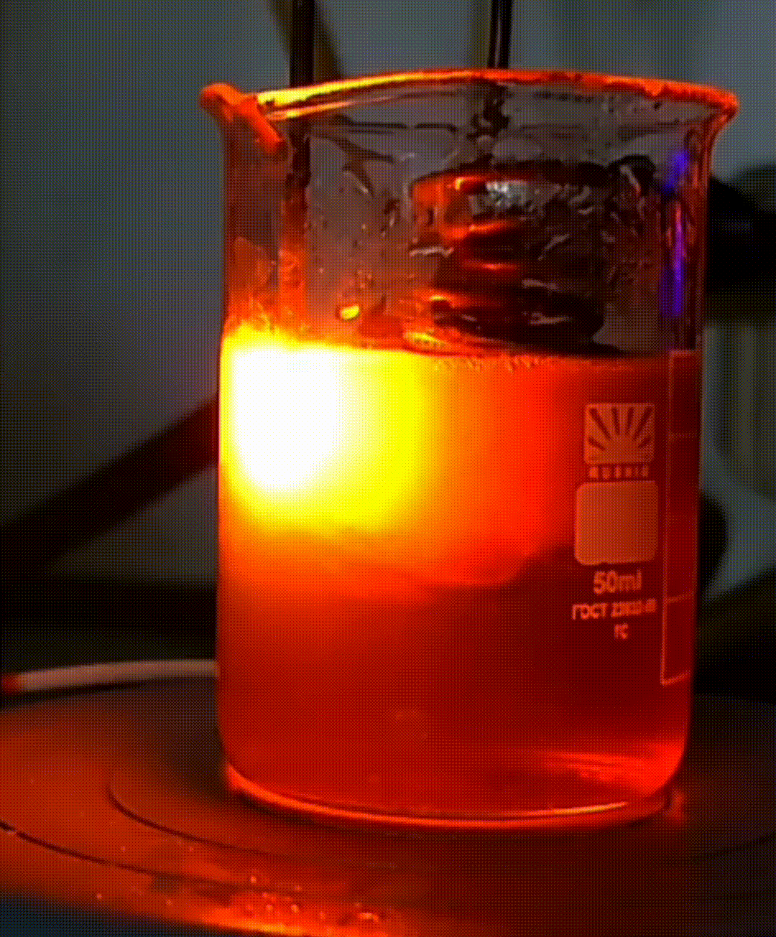
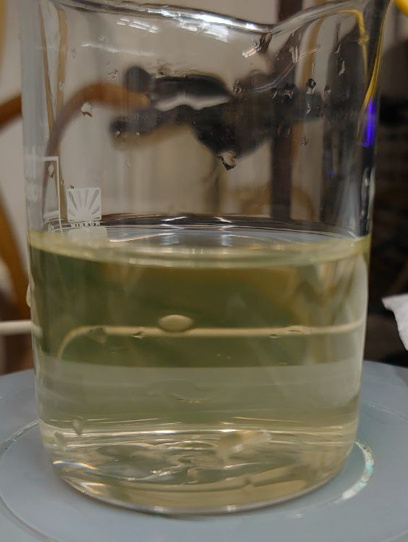
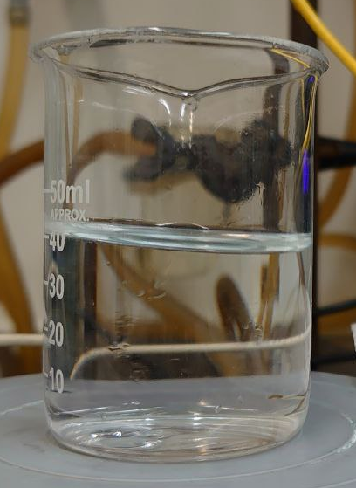
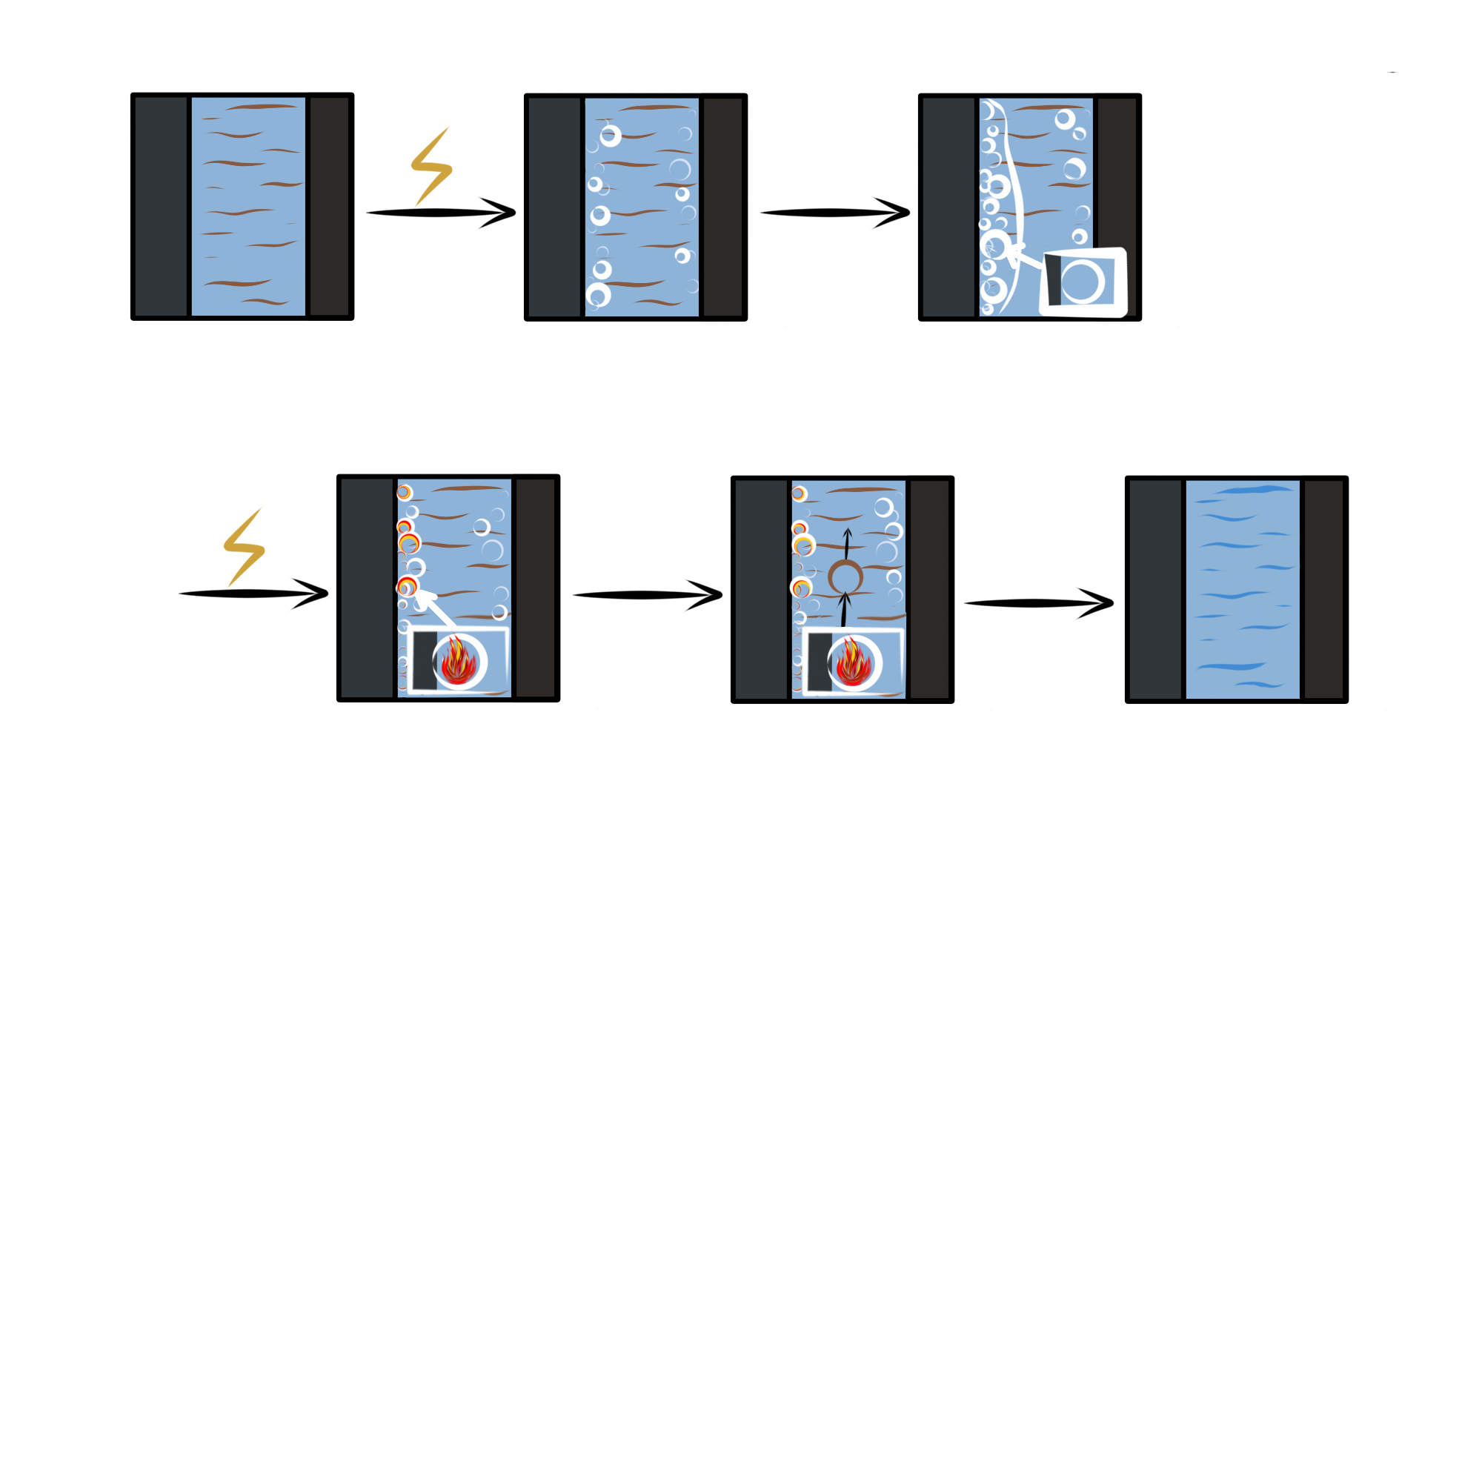
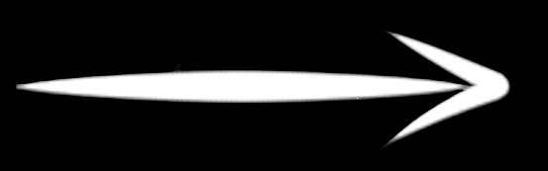
Введение в электролитно-плазменную технологию очистки воды
Схема метода очистки воды
H₂
Катод
Грязная
вода
Анод
H₂O
Электролиз
O₂
0 минут
5 минут
10 минут
15 минут
Данный процесс показывает наглядные результаты на модельных системах с органическими красителями. За 15 минут раствор Родамина Ж с концентрацией
0,2 г/л практически полностью обесцвечивается.
CO₂+H₂O
Чистая
вода
Реактивные формы плазмы
Перенапряжение
Плазма взаимодействует с молекулами воды, образуя реактивные формы, такие как гидроксильные радикалы и озон, которые эффективно разрушают органические загрязнения.
3

Slide 4
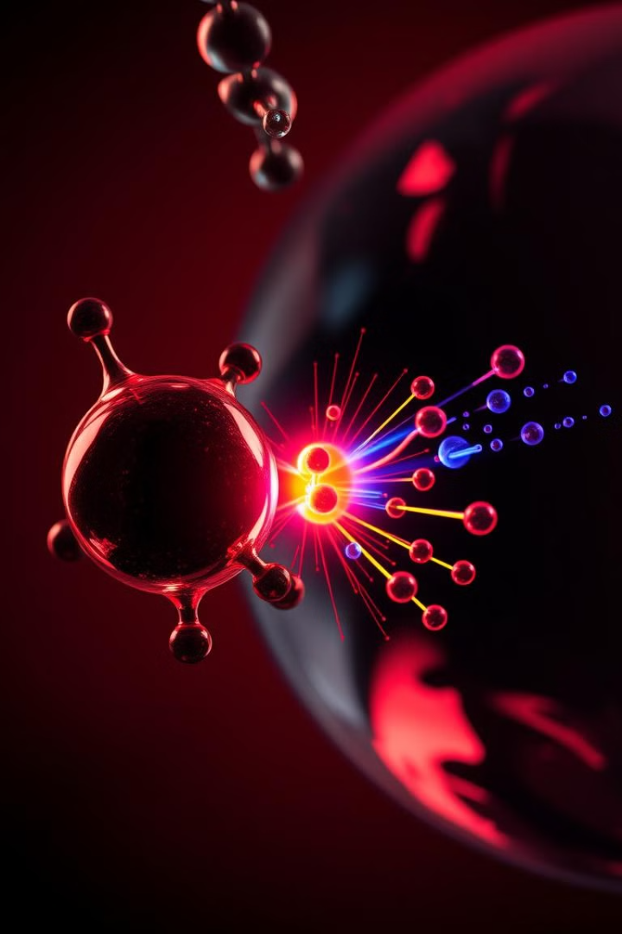
Механизмы разложения органических загрязнителей
1
Пиролиз
2
Окисление
Высокотемпературный пиролиз приводит к разложению органических загрязнителей, эффективно снижая их токсичность и концентрацию в воде.
Процесс окисления активными частицами, образовавшимися в плазме, приводит к переходу органических соединений в простые газы и твердые вещества.
3
Прочие факторы очистки
Электролитно-плазменная обработка воды использует уникальное сочетание факторов, возникающих в плазменном разряде. За счет температуры, УФ-излучения, эффектов флотации и коагуляции, кавитации, а также воздействия активных частиц удается добиться разложения даже трудно устранимых органических загрязнителей и сложных многокомпонентных систем (например, эмульсий).
4
Notes:
Электролитно-плазменная обработка воды использует уникальное сочетание факторов, возникающих в плазменном разряде. За счет температуры, УФ-излучения, эффектов флотации и коагуляции, а также воздействия активных частиц удается добиться разложения даже трудно устранимых органических загрязнителей.

Slide 5
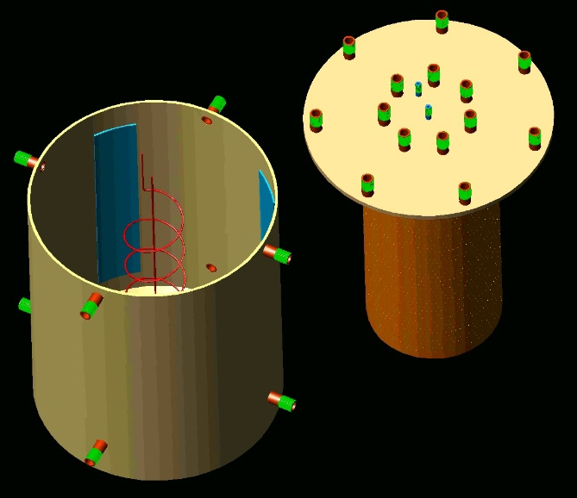
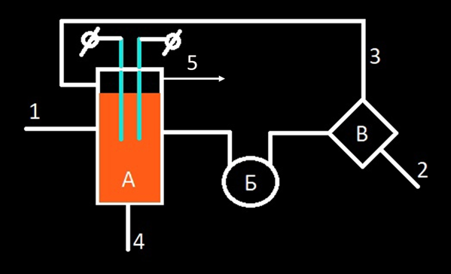
Ключевые параметры конструкции и конфигурация системы
Принципиальная схема работы модуля системы очистки воды электролитно-плазменным методом:
Устройство реактора
1 – входящий поток; 2 – чистый поток; 3 – рецикл; 4 – сброс твердых отложений; 5 – отвод газов.
А – камера реактора; Б – насос; В – осмотический модуль.
Конфигурация и материалы реактора, а также электродов специально разработаны для обеспечения максимальной эффективности и стабильной работы системы.
5

Slide 6
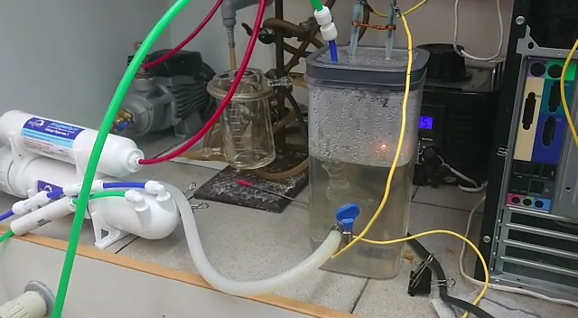
Анализ экологической эффективности
Показатели | Содержание в сточных водах аэропорта, мг/л | Содержание после очистки, мг/л
Взвешенные вещества | 87 | 3
БПК₅ | 2354 | 3
ХПК | 3617 | 30
Азот аммонийный | 132 | 0,39
Нефтепродукты | 33 | 0,5
Этиленгликоль | 490 | 0,25
Этанол | 7 | 0,3
Электролитно-плазменная система показывает высокую эффективность очистки воды (выше 97%) и, исходя из удельных затрат электроэнергии (10 кВт*час/м³), на 40% снижается энергопотребление очистных сооружений.
6

Slide 7
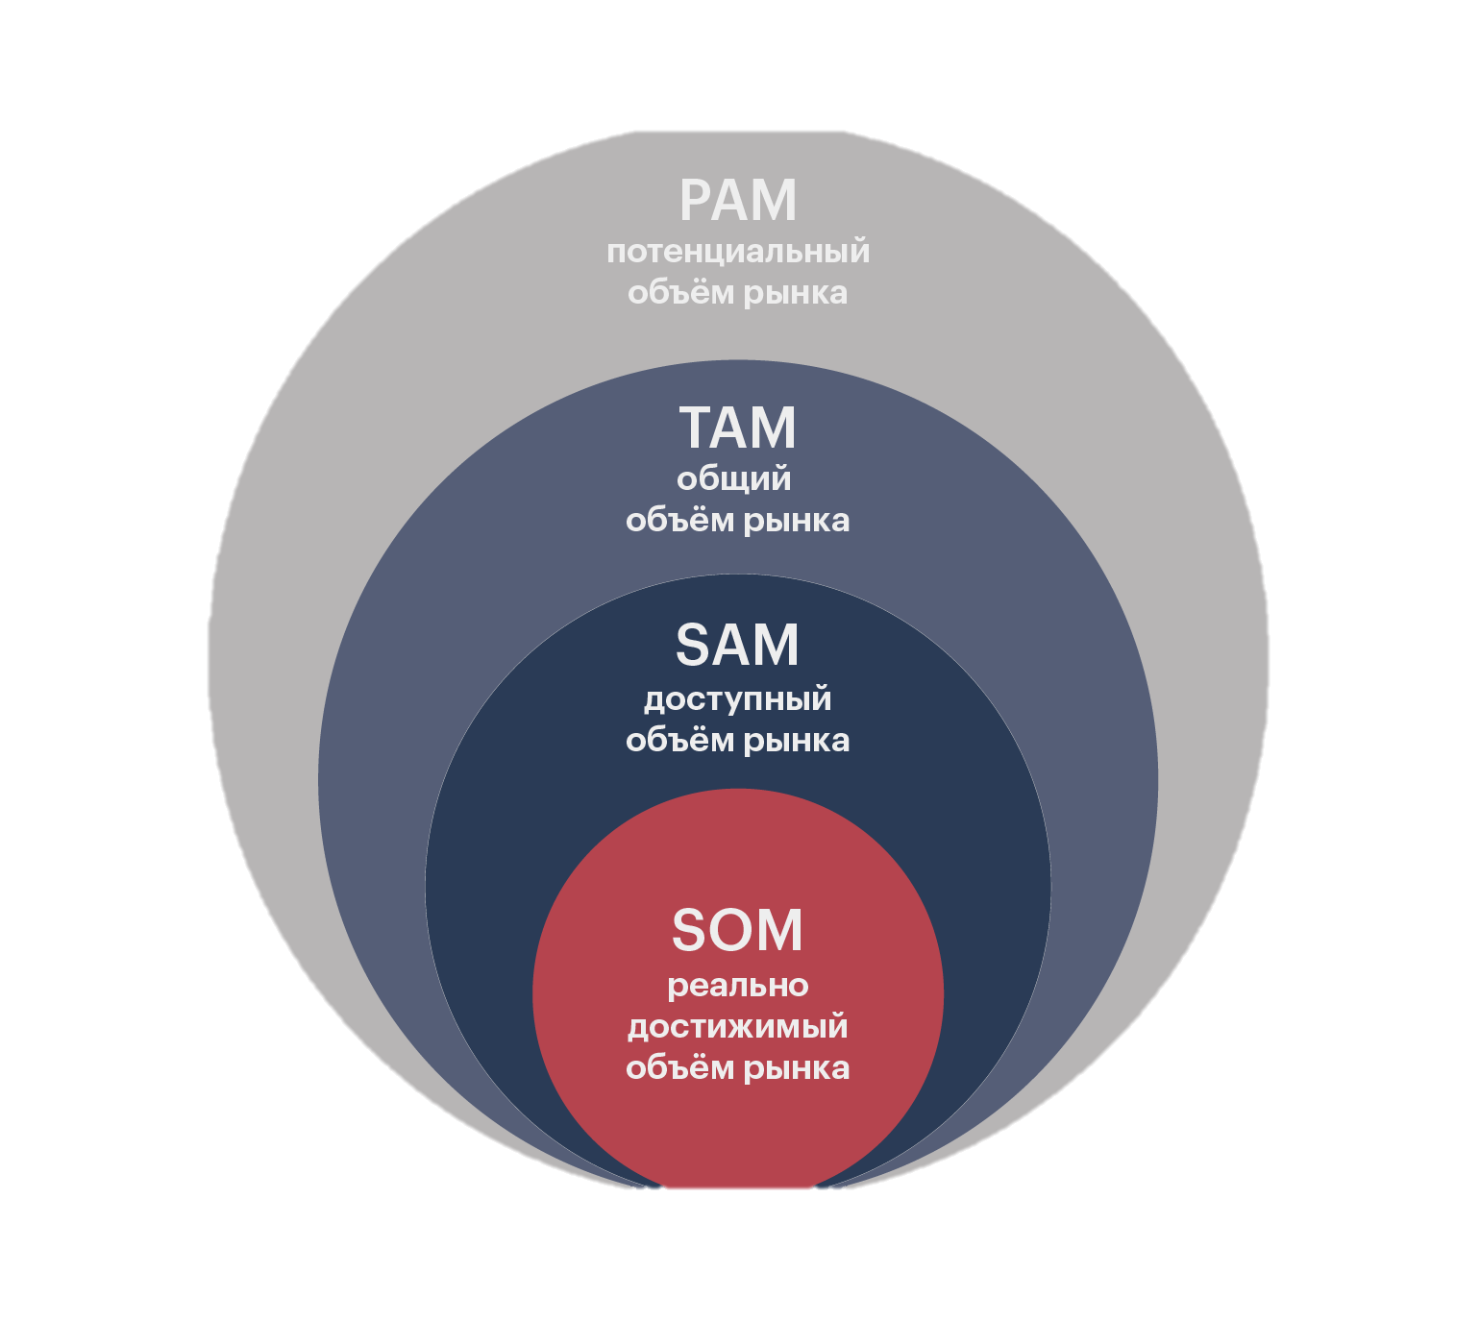
Экономика проекта
Технико-экономические показатели
Объем рынка водоподготовки
Показатель | Значение
Производительность | 1 м³/час
Мощность | 10 кВт
Срок работы без ТО | 1 год
Себестоимость | 1,2 млн руб
Возможная рыночная цена | 1,5 млн руб
Затраты на электроэнергию | 90-260 руб/сут
Амортизация | 50 руб/м³
Цена для потребителя чистой воды | 140-310 руб/м³
Стоимость очистки аналогами | 200-2500 руб/м³
Штраф за сброс | 1000 руб/м³
505 млрд руб
35,4 млрд руб
900 млн руб
300 млн руб
Имеется соглашение о сотрудничестве с ООО «ЭЛХИМТЕХ»
7

Slide 8
Конкурентный анализ
Технико-экономические характеристики продукта | АО «Аксион-холдинг» (Озонирование) | ООО «КЗКО» (Хлорирование) | ГК AWT (Обратный осмос) | ООО ЭКОЭНЕРГОМАШ | ООО IPLASMA | ООО ПЛАЗМЭЛТЕХ
Производительность | 1 м³/час | 1 м³/час | 1 м³/час | 1 м³/час | 7 м³/сут | 1 м³/час
Эффективность, % | 82,7 | 70 | 98 | 84 | 97 | 97
Энергопотребление, кВт | 1,5 | 0 | 2,2 | 2,625 | 5 | 3
Энергопотребление за 1 год, руб. | 105 120 | 0 | 154 176 | 183 960 | 350 400 | 210 240
Стоимость комплекта оборудования, руб. | 170 000 | 65 000 | 400 000 | 15 000 000 | 40 000 000 | 5 605 000
Капитальные затраты, руб. | 130 000 | 50 000 | 300 000 | 12 000 000 | 30 000 000 | 4 000 000
Эксплуатационные затраты за 1 год, руб. | 120 000 | 1 767 000 | 215 000 | 1 600 000 | 3 500 000 | 600 000
8

Slide 9



Экологические и экономические преимущества
Экономичнее
Технология не требует использования дополнительных химических компонентов и сложной подготовки воды, что позволяет снизить стоимость очистки на 20% по сравнению с физико-химическими методами очистки.
1
Безопаснее
2
Система очистки не использует опасных реагентов и электролитно-плазменное разложение приводит к разрушению органических соединений до стабильных безопасных веществ.
Экологичнее
3
При очистке уменьшается концентрация опасных веществ в сточных водах ниже предельно допустимых, что снижает нагрузку на окружающую среду.
9

Slide 10
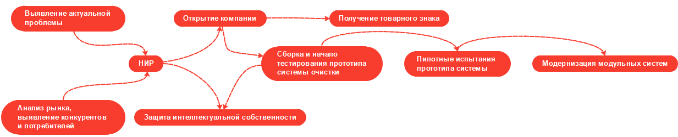
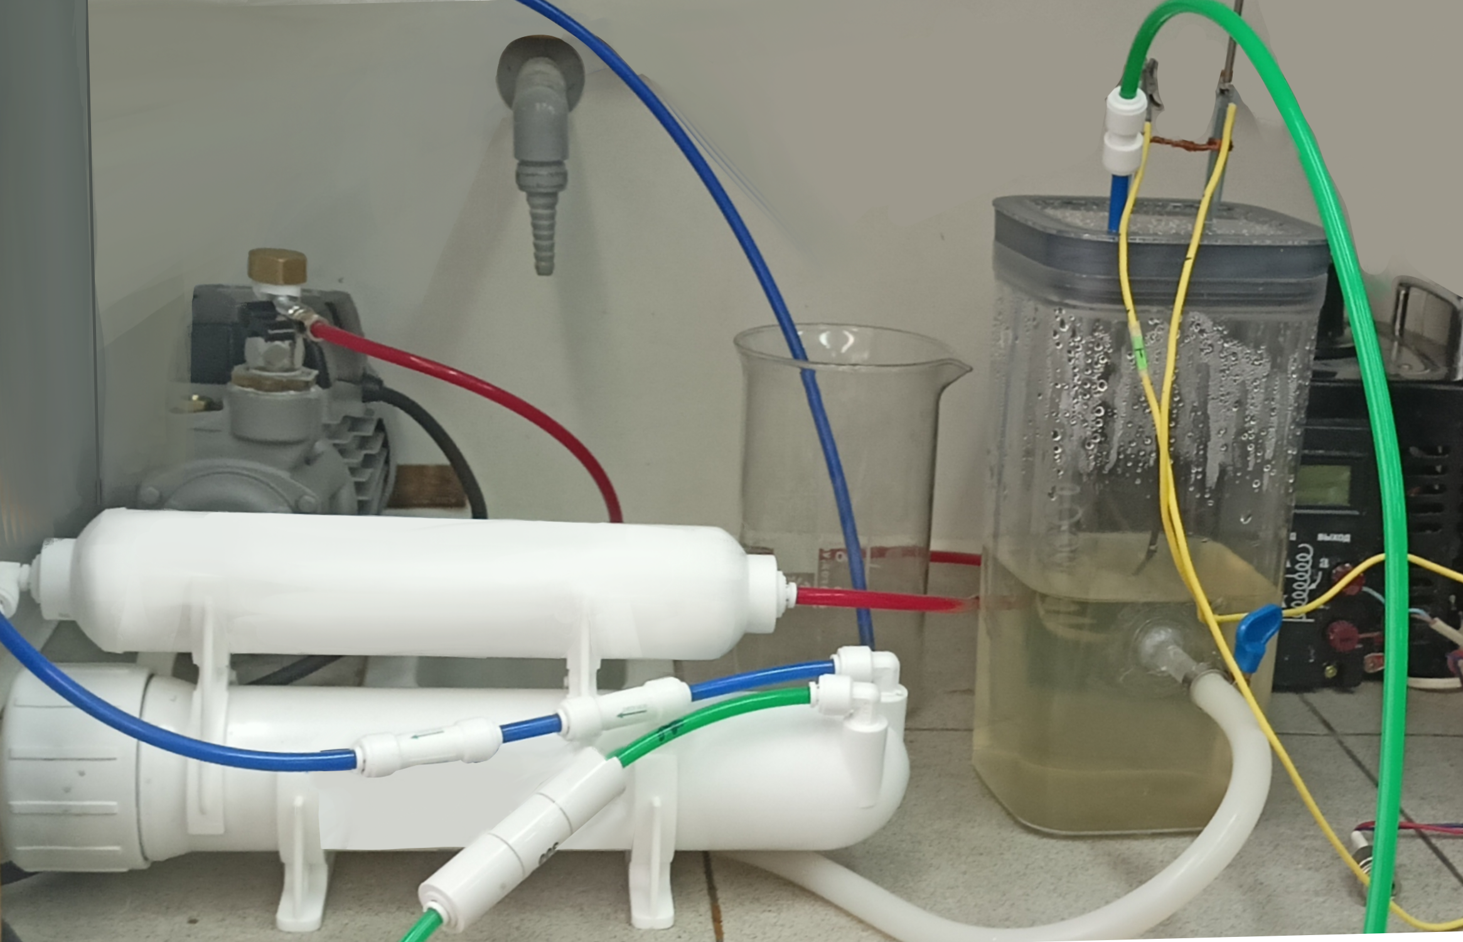
Дальнейшие перспективы
Электролитно-плазменная система представляет собой перспективное и устойчивое решение для очистки воды от органических загрязнений, поэтому у проекта высокие потенциал масштабирования и экологическая значимость.
Дорожная карта проекта
10

Slide 11
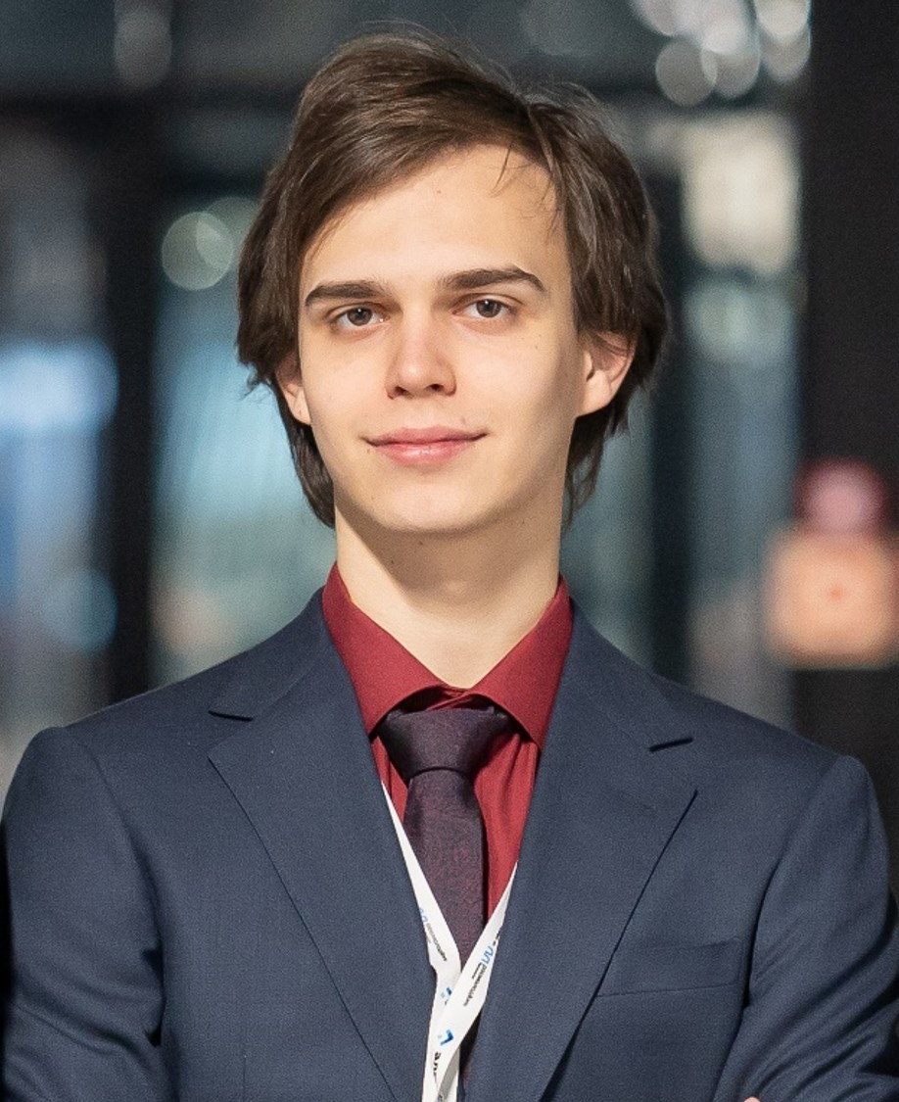
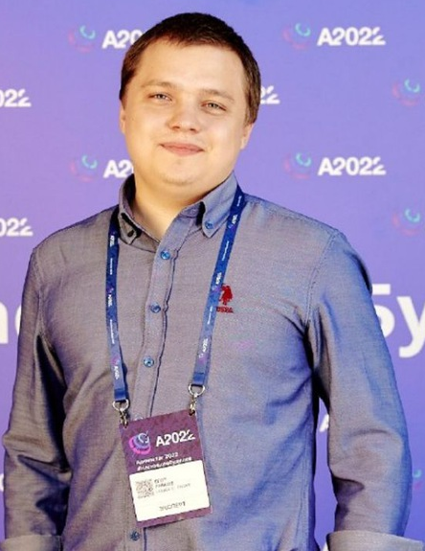

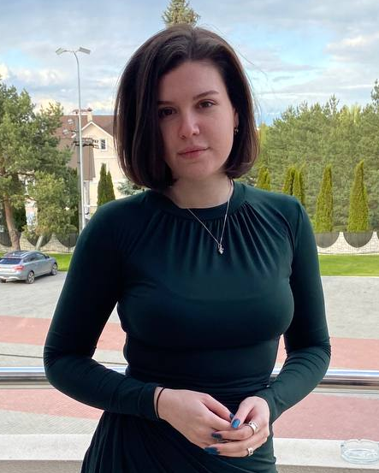
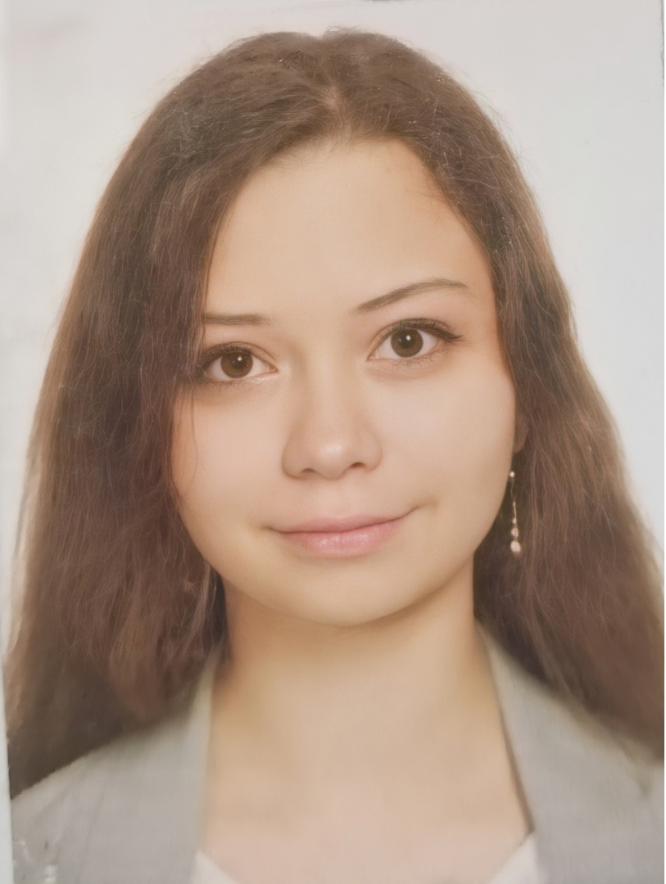
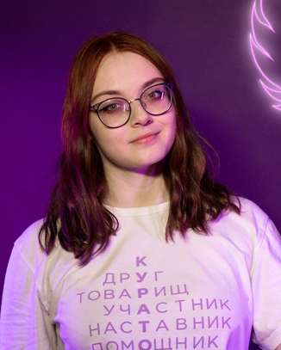
Команда проекта
Лидер проекта
Иванов Василий
Научный руководитель
Рябков Егор
Научный сотрудник
Крючков Андрей
Бизнес-аналитик
Силинг Екатерина
Контент-менеджер
Ольховка Анна
Инженер-технолог
Ермакова Екатерина
11

Slide 12
Спасибо за внимание!
Контакты:
тел.: 89151599121
почта: plasmeltech@yandex.ru
сайт: http://plasmeltech.tilda.ws/
ООО «ПЛАЗМЭЛТЕХ»
12

